Slide 1


Diagnóstico da Frota e dos Processos Atuais
Curitiba – 25/02/2026 – 14:00

Slide 2

Conteúdo
1.
Levantamento de dados: uso, gastos, manutenções, controle
2.
Identificação de gargalos operacionais
3.
Avaliação da maturidade digital da gestão de frota
4.
Análise do perfil dos motoristas e operadores
5.
atual da frota: ativos, obsolescência e uso por setor
6.
Identificação de falhas recorrentes e retrabalhos
7.
Documentos e formulários utilizados nos registros manuais
8.
Relacionamento com oficinas, contratos vigentes e prestadores

Slide 3
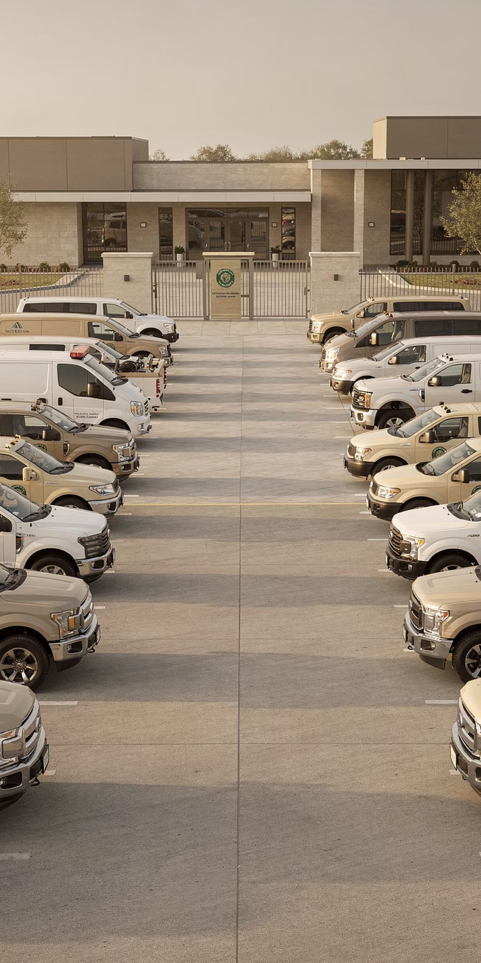
01
Levantamento de dados: uso, gastos, manutenções, controle

Slide 4


Por que Diagnosticar a Frota?
A gestão adequada da frota municipal transcende a simples manutenção de veículos. Ela impacta diretamente a capacidade do município em prestar serviços essenciais à população e representa parcela significativa da despesa corrente.
Transporte Escolar
Saúde
Garantia do direito à educação através da mobilidade diária de estudantes
Atendimento emergencial e transporte de pacientes para tratamento especializado

Slide 5



Por que Diagnosticar a Frota?
Assistência Social
Obras e Infraestrutura
Alcance das políticas públicas às comunidades mais vulneráveis
Manutenção e desenvolvimento da infraestrutura urbana e rural
Frota mal gerida = risco fiscal + risco operacional. A ausência de controles adequados compromete tanto a economicidade quanto a continuidade dos serviços públicos essenciais.

Slide 6
Base Legal Aplicável
Constituição Federal
1
Artigo 70 – Estabelece o sistema de controle interno e externo da Administração Pública, exigindo fiscalização contábil, financeira, orçamentária, operacional e patrimonial
Lei 4.320/64
2
Normatiza o controle patrimonial, incluindo registro, inventário e responsabilização pela guarda e conservação dos bens móveis
Lei de Responsabilidade Fiscal
3
Determina ação planejada e transparente com observância aos princípios da eficiência e economicidade na gestão dos recursos públicos

Slide 7
Base Legal Aplicável
Lei 14.133/2021
4
Regula licitações e contratos, incluindo manutenção de frota, com ênfase na fiscalização contratual e controle de execução
Em relatórios de Prestação de Contas Anual (PCA) e auditorias operacionais, que a gestão de frota deve observar:
Entendimento do TCE-PR
5
a) Controle Patrimonial b) Controle de Combustível
c) Manutenção Preventiva d) Uso Indevido de Veículos Oficiais
Entendimento do TCE SC
Em auditorias operacionais e orientações técnicas, também enfatiza:
6
a) Governança da Frota b) Indicadores de Desempenho
c) Riscos Identificados em Auditorias

Slide 8
Base Legal Aplicável
Pontos Comuns entre TCE-PR e TCE-SC
Ambos convergem nos seguintes aspectos:
✔ Necessidade de controle documental formal
✔ Vinculação do veículo a responsável identificado
✔ Rastreabilidade de combustível e manutenção
✔ Observância à Lei 14.133/2021 nos contratos
✔ Integração com o controle interno

Slide 9
Fragilidade nos apontamentos do TCE
Os Tribunais de Contas frequentemente identificam falhas na gestão de frotas durante suas fiscalizações.
Documentação inadequada, controles inexistentes e processos irregulares geram apontamentos e determinações corretivas.

Slide 10
Levantamento de Dados
O diagnóstico efetivo inicia-se com levantamento minucioso de dados sobre cada veículo da frota municipal. Esta etapa fundamenta todas as análises subsequentes e permite decisões técnicas embasadas em informações confiáveis.

Slide 11
Inventário Patrimonial da Frota
Identificação Veicular
Placa, chassi completo, número de registro no patrimônio municipal e
RENAVAM
Características Técnicas
Marca, modelo, ano de fabricação, ano do modelo, cor e categoria (passeio, carga, transporte coletivo)
Vinculação Administrativa
Secretaria responsável, setor específico, nome do responsável direto e termo de responsabilidade
Estado Operacional
Quilometragem atual, estado de conservação (ótimo, bom, regular, ruim), situação funcional (ativo, manutenção, parado)

Slide 12
Dados Operacionais Essenciais
Além do inventário patrimonial, é fundamental coletar dados operacionais que permitam avaliar o desempenho real de cada veículo e identificar anomalias no uso e manutenção da frota.
Registro sistemático da rodagem mensal de cada veículo, permitindo identificar padrões de uso e subutilização
01
Quilometragem Mensal
Taxa km/litro por veículo e tipo de combustível, comparada com especificação do fabricante
02
Consumo Médio

Slide 13
Dados Operacionais Essenciais
Indicador fundamental que considera todos os custos operacionais divididos pela quilometragem
03
Custo por Quilômetro
Tempo que o veículo permaneceu parado por manutenção, incluindo preventiva e corretiva
04
Dias de Indisponibilidade
Padrão de abastecimentos mensais, volumes e
análise de consistência com uso declarado
05
Frequência de Abastecimento

Slide 14
Indicadores-Chave de Desempenho
R$/km
km/L
%
.
Custo Total por Quilômetro
Eficiência de Consumo
Taxa de Disponibilidade
Principal indicador de eficiência que deve ser monitorado mensalmente para cada veículo da frota
Relação entre quilometragem e consumo de combustível comparada ao padrão do fabricante
Percentual de dias úteis em que o veículo esteve operacional no período analisado
Estes indicadores devem ser calculados mensalmente para toda a frota, permitindo comparações entre veículos similares e identificação de outliers que demandam investigação técnica detalhada.

Slide 15
Categorias de Despesas da Frota
Combustível: Registrar por tipo (gasolina, etanol, diesel) com quilometragem correspondente
Lubrificantes: Óleo de motor, fluido de freio, aditivos e outros insumos de manutenção preventiva
Manutenção Preventiva: Revisões programadas conforme manual do fabricante ou política municipal
Manutenção Corretiva: Reparos emergenciais e substituições não programadas
Despesas Operacionais
Peças de Reposição: Componentes mecânicos, elétricos e de lataria substituídos
Pneus: Aquisição, recapagem e balanceamento/alinhamento
Baterias: Substituição e manutenção do sistema elétrico
Filtros: Ar, óleo, combustível e cabine
Despesas com Peças e
Acessórios

Slide 16
Categorias de Despesas da Frota
Licenciamento: Taxa anual de licenciamento e emissão de documentos
Seguro Obrigatório (DPVAT): Quando aplicável
Multas e Infrações: Penalidades por descumprimento do CTB
Despesas Obrigatórias
Seguro: Quando houver contratação de seguro total ou parcial
Rastreamento: Sistemas de monitoramento e localização
Lavagem: Serviços de limpeza interna e externa
Estacionamento: Quando aplicável
Outras Despesas

Slide 17
Histórico de Manutenções
O histórico completo de manutenções constitui ferramenta essencial para identificação de padrões, avaliação de qualidade dos serviços prestados e tomada de decisão sobre renovação da frota.
Frequência de Intervenções
Tipologia dos Defeitos
Peças Substituídas
Número de manutenções preventivas e corretivas realizadas no período, comparado ao previsto no plano de manutenção
Classificação por sistema afetado: motor, transmissão, suspensão, freios, elétrica, carroceria
Relação completa de componentes trocados, com valor unitário, fornecedor e nota fiscal correspondente

Slide 18
Histórico de Manutenções
Prestador do Serviço
Tempo de Indisponibilidade
Quilometragem no Momento
Identificação da oficina responsável, número do contrato ou autorização de serviço, e fiscal designado
Período em que o veículo permaneceu parado desde a identificação do defeito até retorno à operação
Registro da quilometragem do veículo quando da realização de cada manutenção para análise de periodicidade
Indicador de Alerta: A repetição do mesmo defeito em período inferior a 90 dias indica falha estrutural do veículo, qualidade inadequada das peças utilizadas ou execução deficiente do serviço de manutenção.

Slide 19
Pontos Críticos no Controle Atual
Fragilidades Comuns Identificadas
Ausência de Padronização: Cada setor adota metodologia própria de registro, inviabilizando consolidação de dados e análise comparativa
Defasagem Temporal: Informações registradas com atraso significativo, comprometendo a tempestividade das decisões gerenciais
Inexistência de Conferência: Falta de rotina de validação cruzada entre registros de abastecimento, manutenção e uso efetivo
Controles Paralelos: Sistemas informais mantidos por servidores à margem dos processos oficiais, gerando inconsistências

Slide 20
Pontos Críticos no Controle Atual
Impacto para o Controle Interno
A fragilidade nos controles atuais compromete diretamente a capacidade do município em demonstrar economicidade, regularidade e eficiência na gestão da frota.
Do ponto de vista do controle externo, a ausência de registros confiáveis e tempestivos inviabiliza a prestação de contas adequada e aumenta significativamente o risco de apontamentos pelo TCE.

Slide 21

02
Identificação de Gargalos Operacionais
Gargalos operacionais são pontos críticos que reduzem drasticamente a eficiência da gestão de frota, elevam custos desnecessariamente e comprometem a prestação dos serviços públicos. Sua identificação é essencial para priorização de melhorias.

Slide 22
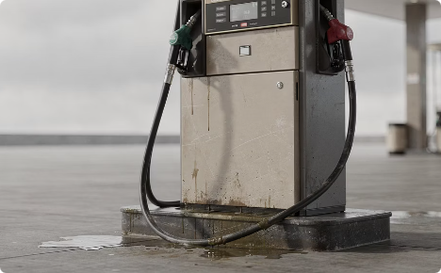


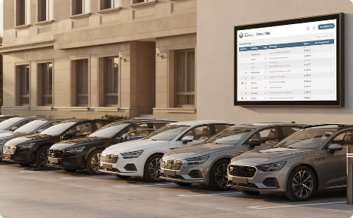
Gargalos Mais Frequentes em Municípios
Abastecimento Sem Controle Efetivo
Manutenção Emergencial Predominante
Veículos Obsoletos em Operação
Inexistência de Rodízio Planejado
Ausência de registro adequado de quilometragem, horário e setor responsável no momento do abastecimento, permitindo desvios
Predomínio de manutenções corretivas sobre preventivas, indicando gestão reativa e elevando custos significativamente
Permanência de veículos além da vida útil em operação, com custos de manutenção superiores ao valor de mercado
Ausência de critérios técnicos para distribuição de uso entre veículos similares, gerando desgaste desigual da frota

Slide 23
Gargalos Administrativos
Autorização Centralizada Excessiva
Necessidade de múltiplas aprovações para procedimentos rotineiros, gerando atrasos e burocratização desnecessária do processo
01
Ausência de Fiscal de Contrato Designado
Contratos de manutenção e abastecimento sem fiscal formalmente designado e capacitado, comprometendo a qualidade da fiscalização
02
Falta de Integração Entre Setores
Comunicação deficiente entre almoxarifado, compras, frota e contabilidade, gerando retrabalho e perda de informações
03

Slide 24
Gargalos Administrativos
Desatualização do Plano de Manutenção
Ausência de plano preventivo atualizado ou descumprimento sistemático do cronograma estabelecido
04
Documentação Incompleta ou Irregular
Ordens de serviço sem assinatura, notas fiscais sem conferência adequada, relatórios mensais não elaborados
05

Slide 25
Metodologia para Identificação de Gargalos
01
02
03
Mapeamento do Fluxo Atual
Medição de Tempos e Custos
Análise de Variações
Documentar passo a passo todos os processos relacionados à gestão da frota: abastecimento, manutenção, uso diário e controles
Cronometrar cada etapa do processo e calcular custos envolvidos, identificando onde há maior consumo de recursos
Comparar padrões esperados com realidade operacional, identificando discrepâncias significativas
04
05
Identificação de Causas-Raiz
Priorização por Impacto
Utilizar técnicas como "5 Porquês" para identificar a origem real dos problemas, não apenas seus sintomas
Classificar gargalos identificados por impacto financeiro e operacional, estabelecendo ordem de tratamento

Slide 26
Indicadores de Existência de Gargalos
Taxa de Indisponibilidade
Veículo parado mais de 30% do tempo útil mensal
Custo de Manutenção
Manutenção anual superior a 50% do valor venal
Manutenção Corretiva
Mais de 70% das intervenções são corretivas

Slide 27

03
Avaliação da maturidade digital da gestão de frota
A maturidade digital na gestão de frota reflete a capacidade do município em utilizar tecnologia para otimizar processos, tomar decisões baseadas em dados e prestar contas de forma transparente e eficiente.

Slide 28










Conceito de Maturidade Digital
Maturidade digital representa o grau de evolução do município na utilização de tecnologias digitais para gestão da frota. Não se trata apenas de possuir sistemas, mas de utilizá-los estrategicamente para melhorar resultados.
Registro Digital
Integração Sistêmica
Capacidade de registrar todas as operações em meio digital
Conexão entre diferentes sistemas municipais
Melhoria Contínua
Análise Gerencial
Ciclo permanente de monitoramento e aperfeiçoamento
Geração automática de indicadores e relatórios
Decisão Estratégica
Uso de dados para tomada de decisão baseada em evidências

Slide 29
Níveis de Maturidade Digital
Nível 1 - Manual
Controles exclusivamente em papel, sem informatização. Alto risco de perda de dados e
impossibilidade de análises gerenciais
Nível 2 - Planilhas
Uso de planilhas eletrônicas isoladas, sem integração. Permite cálculos básicos mas exige
consolidação manual
Nível 3 - Sistema Básico
Software específico para gestão de frota, mas sem integração com outros sistemas municipais

Slide 30
Níveis de Maturidade Digital
Nível 4 - Sistema Integrado
Plataforma integrada com contabilidade, almoxarifado e compras, permitindo rastreabilidade completa
Nível 5 - Gestão por Indicadores
Uso estratégico de business intelligence, dashboards em tempo real e gestão preditiva baseada em dados

Slide 31
Capacidades por Nível de Maturidade
Capacidade
Nível 1
Nível 2
Nível 3
Nível 4
Nível 5
Registro de abastecimento
Manual
Planilha
Sistema
Integrado
Automático
Controle de manutenção
Fichas
Planilha
Sistema
Integrado
Preditivo
Relatórios gerenciais
Não existe
Manual
Básico
Automático
Dashboard
Indicadores de desempenho
Não calcula
Manual
Básico
Completo
Preditivo
Rastreamento de veículos
Não existe
Não existe
Parcial
Completo
Integrado
Integração contábil
Manual
Manual
Parcial
Automática
Tempo real

Slide 32






Indicadores que Devem Existir
Independentemente do nível de maturidade atual, todo município deve evoluir para o cálculo e monitoramento de indicadores essenciais de gestão da frota.
Custo por Quilômetro (R$/km)
Consumo Médio (km/L)
Somatório de todas as despesas do veículo no período dividido pela quilometragem rodada. Indicador fundamental de eficiência econômica
Relação entre quilometragem e litros consumidos, comparada ao padrão do fabricante para identificar anomalias
Índice de Indisponibilidade (%)
Veículos Acima da Vida Útil
Percentual de dias úteis em que o veículo esteve parado por manutenção ou aguardando peças
Quantidade e percentual de veículos que ultrapassaram a vida útil recomendada para o tipo de serviço
Manutenção Preventiva vs Corretiva
Custo Manutenção / Valor Veículo
Proporção entre manutenções programadas e emergenciais. Meta: mínimo 60% preventiva
Relação percentual entre custo anual de manutenção e valor de mercado. Alerta quando superior a 50%

Slide 33
Benefícios da Evolução Digital
Redução de Custos
Transparência
Municípios em nível 4-5 apresentam redução média de 25-35% nos custos operacionais da frota
Rastreabilidade completa de todas as operações facilita auditorias e prestação de contas
Eficiência Operacional
Tomada de Decisão
Redução de tempo em atividades administrativas, permitindo foco em análise e melhoria
Decisões baseadas em dados concretos, não em percepções ou informações incompletas

Slide 34
Impacto no Controle Externo
A evolução da maturidade digital impacta diretamente a relação com o Tribunal de Contas. Municípios com controles digitais robustos apresentam:
Redução no tempo de resposta a diligências
Diminuição de apontamentos relacionados à frota
Maior facilidade em demonstrar economicidade
Capacidade de comprovar regularidade dos procedimentos

Slide 35

Roteiro para Evolução da Maturidade
Seleção de Sistema
Integração
Diagnóstico
Implementação
Otimização
Automação e conectividade entre sistemas
Avaliação das necessidades
Escolha de soluções e planejamento
Configuração e capacitação da equipa
Melhoria contínua e métricas

Slide 36

Análise do perfil dos motoristas e operadores
04

Slide 37
Perfil e Gestão dos Motoristas
O fator humano é determinante na gestão de frota. Motoristas capacitados e bem geridos reduzem custos, aumentam segurança e prolongam a vida útil dos veículos municipais.

Slide 38
Levantamento do Perfil dos Motoristas
O diagnóstico deve incluir avaliação completa de todos os condutores da frota municipal, identificando competências, lacunas e riscos associados ao fator humano na operação.
Habilitação e Regularidade
Vínculo e
Experiência
Histórico de
Infrações
Categoria da CNH compatível com veículo conduzido, prazo de validade, pontuação atual, existência de suspensões ou cassações
Tipo de vínculo (efetivo, comissionado, terceirizado), tempo de serviço público, experiência prévia com tipo de veículo operado
Número e tipo de multas nos últimos 12 meses, gravidade das infrações, padrões de comportamento de risco

Slide 39
Levantamento do Perfil dos Motoristas
Capacitação Técnica
Responsabilização
Formal
Cursos de direção defensiva, transporte de passageiros (quando aplicável), primeiros socorros, manutenção básica
Existência de termo de responsabilidade assinado, ciência das normas municipais, conhecimento das penalidades

Slide 40
Controle de Responsabilidade por Veículo
Requisitos Mínimos
Documentos Obrigatórios
Termo de Responsabilidade: Documento formal assinado pelo motorista reconhecendo responsabilidades e obrigações
Controle de Uso Diário: Registro de saída e retorno com horários, quilometragem, destino e finalidade
Checklist de Verificação: Inspeção diária do veículo antes do uso, registrando condições gerais
Registro de Ocorrências: Anotação de qualquer anormalidade, acidente ou necessidade de manutenção
Cada veículo da frota municipal deve possuir motorista responsável formalmente designado, ainda que outros condutores possam eventualmente utilizá-lo
Esta designação estabelece vínculo de responsabilidade e facilita rastreamento de ocorrências
Atenção Legal: O artigo 135 do Código de Trânsito Brasileiro estabelece solidariedade na responsabilidade do proprietário do veículo. O município deve ter controles que identifiquem o condutor em cada situação.

Slide 41
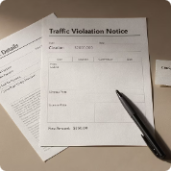
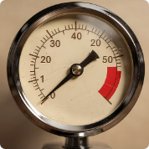

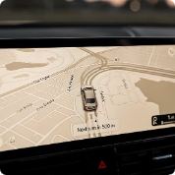
Condutas de Risco Identificadas
O diagnóstico deve identificar padrões comportamentais que representam riscos operacionais, financeiros ou de responsabilização para o município.
Infrações de Trânsito Frequentes
Consumo Excessivo de Combustível
Uso Fora da Rota Autorizada
Ausência de Checklist Diário
Motorista com mais de 3 multas em 12 meses ou multas gravíssimas recorrentes. Indica condução negligente e eleva custos municipais
Consumo médio 20% superior ao padrão do veículo sem justificativa técnica. Pode indicar desvio ou direção agressiva
Desvios frequentes do trajeto previsto ou uso do veículo em horários incompatíveis com expediente do setor
Não realização ou preenchimento inadequado da verificação diária. Compromete identificação precoce de defeitos

Slide 42
Programa de Capacitação Continuada
A capacitação permanente dos motoristas é investimento que retorna em redução de custos, aumento de segurança e melhoria na qualidade da prestação dos serviços públicos.
1
Admissional
Treinamento inicial sobre normas municipais, uso do sistema de controle e responsabilidades
2
Direção Defensiva
Curso obrigatório a cada 24 meses para todos os motoristas da frota
3
Manutenção Básica
Capacitação para identificação de defeitos simples e realização de manutenção preventiva
4
Primeiros Socorros
Obrigatório para motoristas de transporte escolar e ambulâncias
5
Reciclagem
Para motoristas com infrações graves ou envolvidos em acidentes

Slide 43
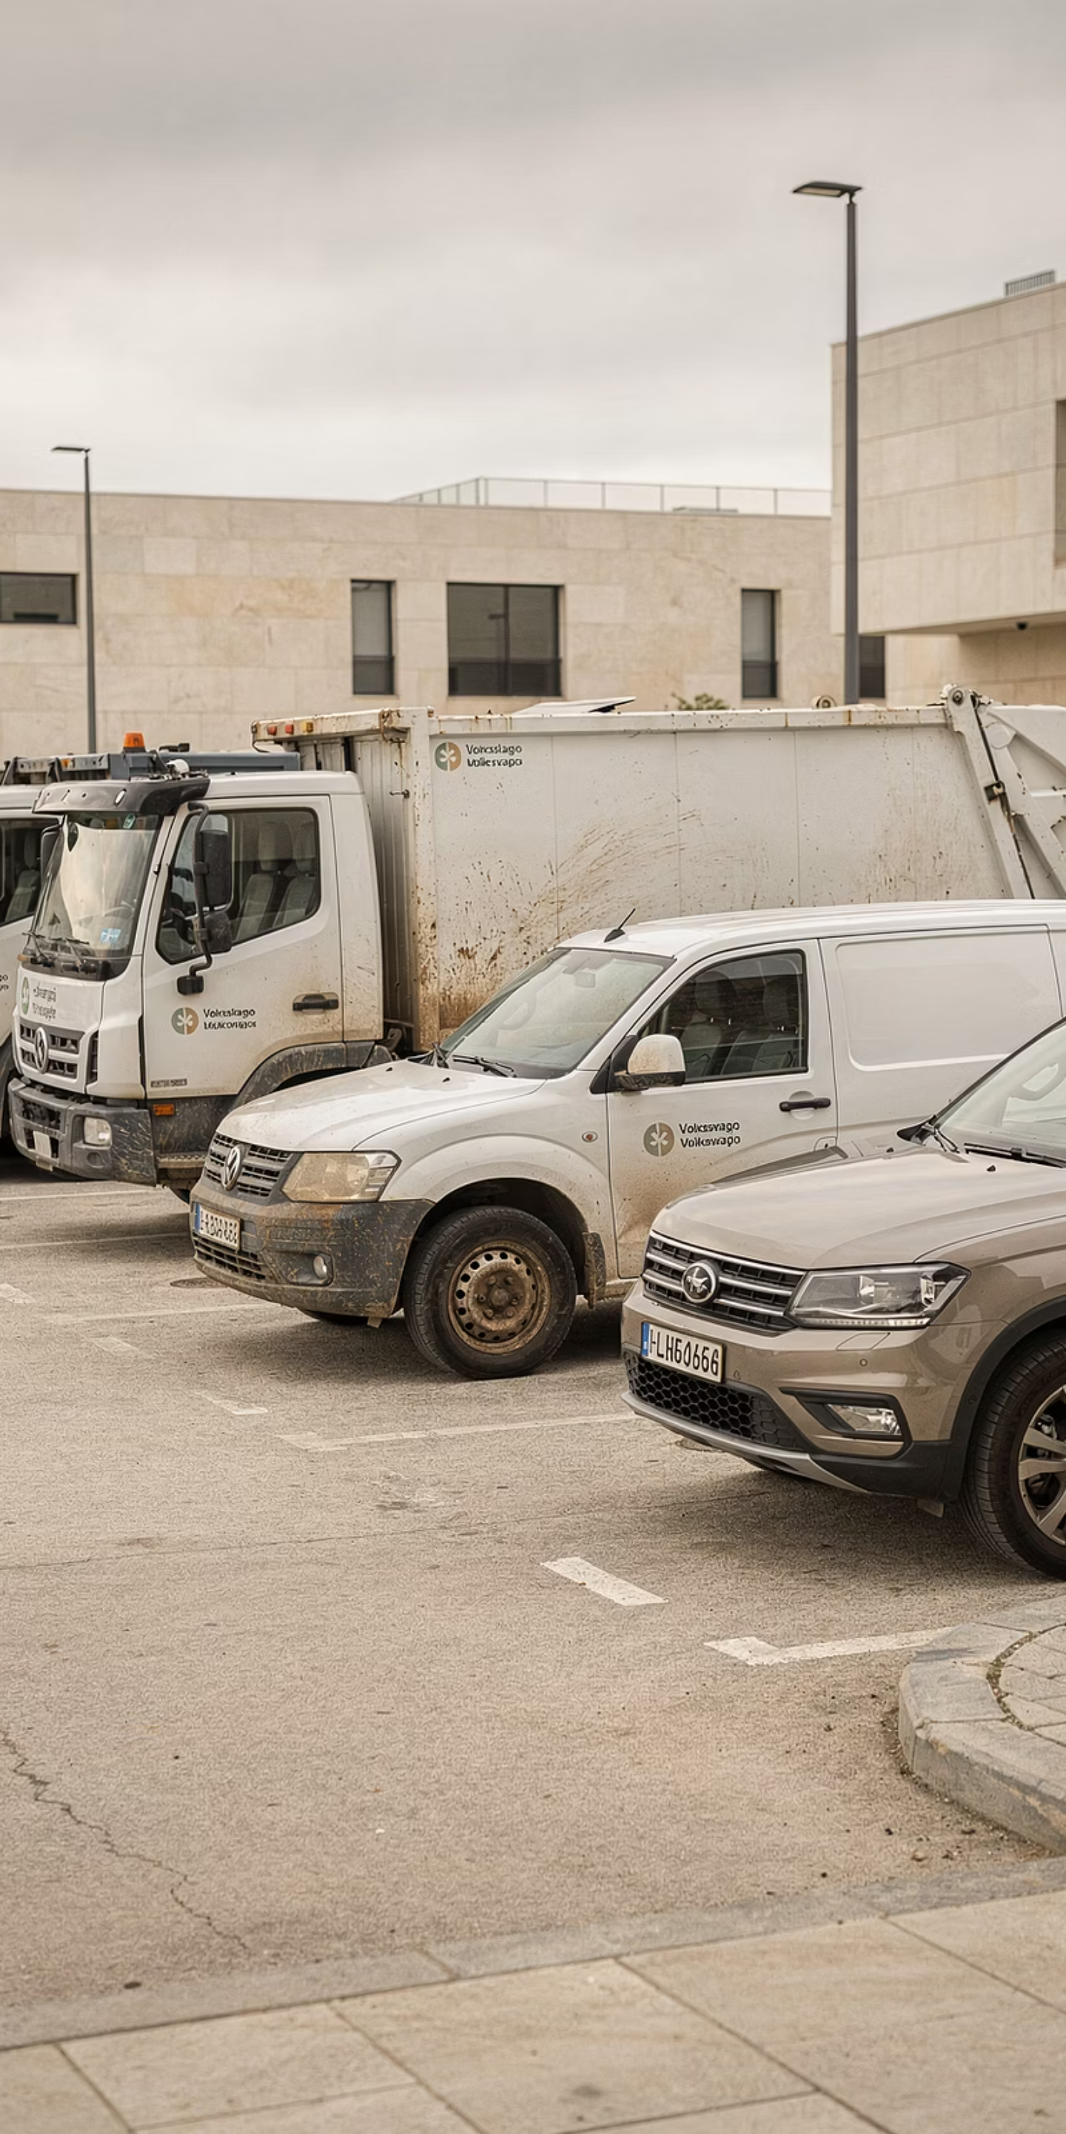
05
Situação atual da frota: ativos, obsolescência e uso por setor

Slide 44
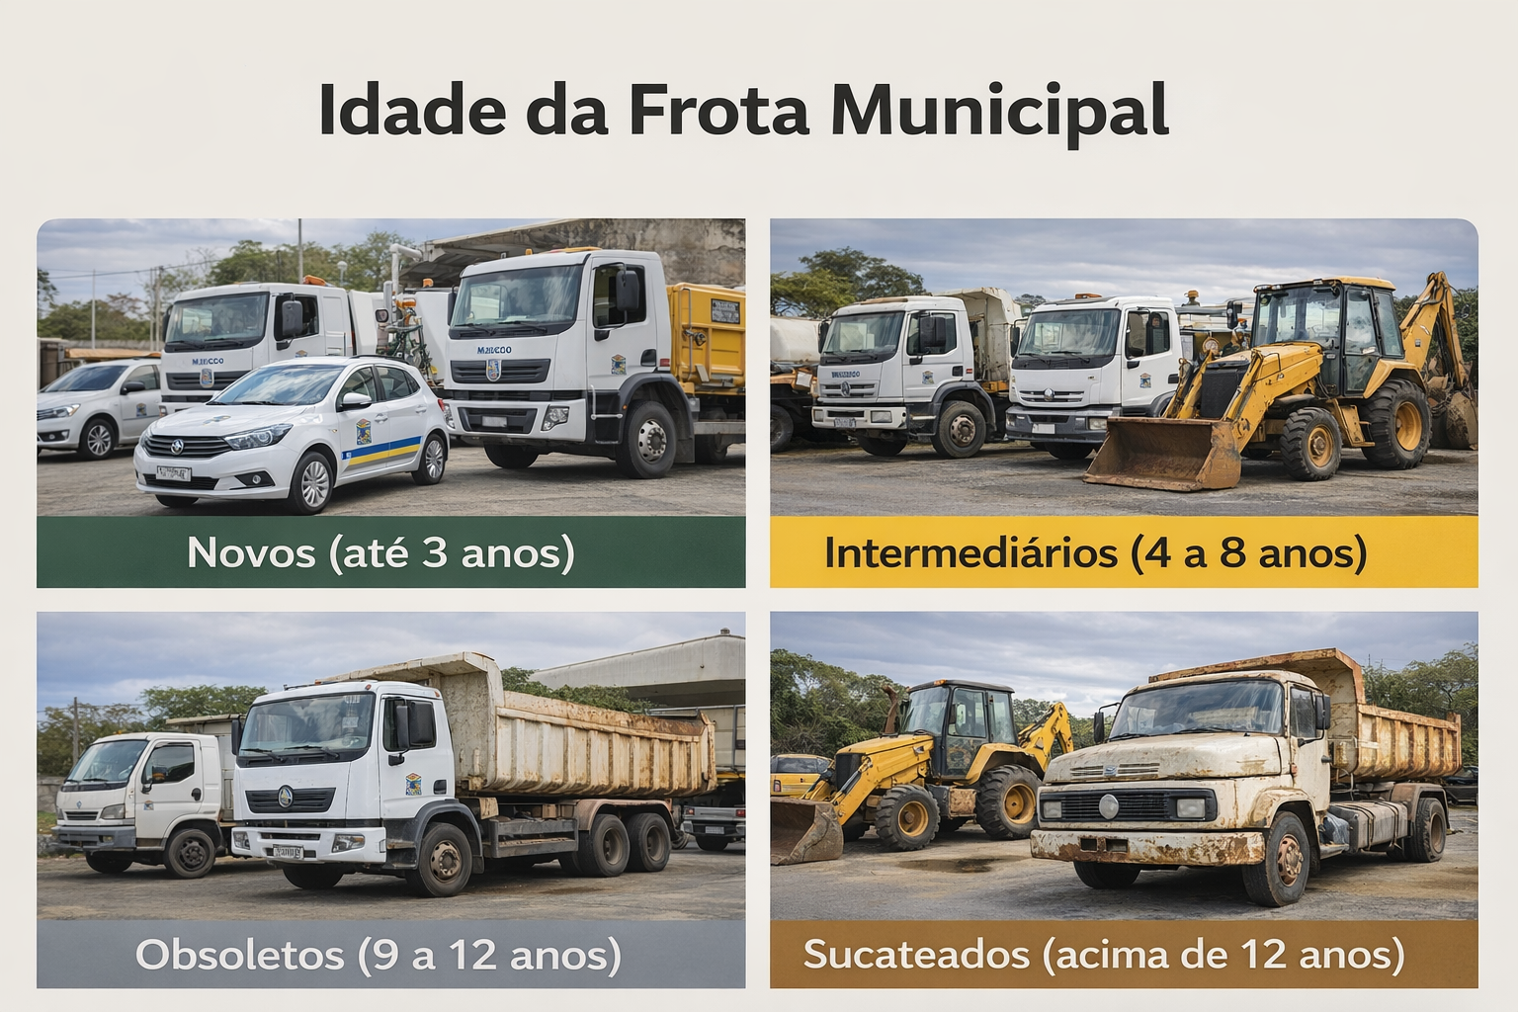
Classificação da Frota por Vida Útil
A classificação dos veículos por faixa etária permite visualização rápida da situação geral da frota e identificação de necessidades de renovação a médio prazo

Slide 45
Critérios para Avaliação de Vida Útil
Vida Útil por Tipo de Veículo
Tipo de Veículo
Vida Útil (anos)
Veículos leves (passeio)
8 anos
Caminhonetes
10 anos
Ônibus e micro-ônibus
15 anos
Caminhões
12 anos
Máquinas e equipamentos
15 anos
Ambulâncias
7 anos

Slide 46
Fatores que Alteram Vida Útil
Intensidade de Uso: Veículos com rodagem média superior a 3.000 km/mês têm vida útil reduzida em 20-30%
Condições de Operação: Uso em estradas não pavimentadas ou com topografia acidentada acelera desgaste
Manutenção Realizada: Manutenção preventiva adequada pode estender vida útil em até 25%
Qualidade do Combustível: Uso de combustível adulterado reduz drasticamente a vida útil do motor
Os prazos acima são referenciais. A decisão sobre manutenção ou substituição deve considerar análise técnico-econômica específica de cada veículo.

Slide 47
Análise de Obsolescência Econômica
A obsolescência econômica ocorre quando o custo de manter o veículo operacional supera os benefícios de sua utilização. Esta análise deve considerar múltiplos fatores além da idade cronológica.
Custo de Manutenção Crescente
Falhas Recorrentes
Dificuldade de Peças
Quando o custo anual de manutenção supera 50% do valor de mercado do veículo, há forte indicativo de obsolescência econômica
Repetição do mesmo defeito em intervalo inferior a 90 dias indica desgaste estrutural que tende a se agravar
Peças de reposição descontinuadas ou com prazo de entrega superior a 30 dias comprometem disponibilidade

Slide 48
Análise de Obsolescência Econômica
A obsolescência econômica ocorre quando o custo de manter o veículo operacional supera os benefícios de sua utilização. Esta análise deve considerar múltiplos fatores além da idade cronológica.
Baixa Confiabilidade
Eficiência Reduzida
Segurança Comprometida
Taxa de indisponibilidade superior a 25% do tempo útil indica que o veículo não é mais confiável para operação
Consumo de combustível 30% superior ao padrão sem possibilidade de correção técnica viável
Veículos que apresentam problemas recorrentes em sistemas de segurança devem ser prioritários para substituição

Slide 49

Falhas Recorrentes e Retrabalho
06
A identificação de falhas recorrentes é fundamental para detectar problemas estruturais, avaliar qualidade dos serviços de manutenção e prevenir desperdício de recursos públicos.

Slide 50
Conceito de Retrabalho em Manutenção
Definição Técnica
Retrabalho ocorre quando o mesmo defeito se manifesta em período inferior a 90 dias após a manutenção corretiva
Indica falha na execução do serviço, uso de peças inadequadas ou problema não diagnosticado corretamente

Slide 51
Conceito de Retrabalho em Manutenção
Causas Comuns de Retrabalho
Diagnóstico Superficial: Tratamento do sintoma sem identificação da causa raiz do problema
Peças de Baixa Qualidade: Uso de componentes não originais ou de procedência duvidosa para reduzir custos
Execução Inadequada: Serviço mal executado por falta de capacitação técnica ou ferramental inadequado
Problemas Sistêmicos: Defeito em um componente que causa sobrecarga e falha em outros relacionados
Uso Incorreto: Retorno do veículo à operação antes da conclusão completa do reparo

Slide 52
Análise de Reincidência de Defeitos
Mesmo Defeito Repetido
Mesma Peça Trocada Múltiplas Vezes
Manutenção Sem Diagnóstico
Veículo retorna à oficina com o mesmo problema em menos de 90 dias. Exige análise técnica aprofundada e eventual troca de prestador
Substituição do mesmo componente mais de 2 vezes em 12 meses indica qualidade inadequada da peça ou problema relacionado não identificado
Troca de peças por tentativa e erro, sem laudo técnico que justifique a intervenção. Eleva custos desnecessariamente
Defeitos Cascata
Um defeito inicial não corrigido adequadamente causa falhas em sistemas relacionados, gerando custos exponenciais

Slide 53




Falhas de Controle Detectadas
Além das falhas técnicas, o diagnóstico frequentemente identifica falhas de controle administrativo que facilitam irregularidades e comprometem a economicidade.
Abastecimento Sem Quilometragem
Manutenção Sem Ordem Formal
Peça Trocada Sem Nota Fiscal
Pagamento Sem Laudo Técnico
Liquidação de despesas de manutenção sem relatório técnico que justifique a necessidade e adequação do serviço
Registros de abastecimento que não incluem quilometragem do veículo impossibilitam cálculo de consumo e facilitam desvios
Serviços realizados sem ordem de serviço prévia comprometem o controle e a rastreabilidade das intervenções
Substituição de componentes sem comprovação documental adequada impede verificação de preço e qualidade

Slide 54

07
Documentos e formulários utilizados nos registros manuais
A documentação adequada é o alicerce do controle da frota municipal. Formulários padronizados e preenchidos corretamente garantem rastreabilidade, facilitam auditorias e protegem o gestor.

Slide 55



Documentos Essenciais da Gestão de Frota
Todo sistema de controle de frota deve basear-se em conjunto mínimo de documentos padronizados que registrem todas as operações relevantes e permitam auditoria completa.
Ficha Individual do Veículo
Ordem de Manutenção
Relatório de Abastecimento
Autorização formal para realização de serviço, contendo descrição do defeito, diagnóstico e peças necessárias
Documento que concentra todas as informações técnicas, administrativas e históricas de cada veículo da frota
Registro de cada operação de abastecimento com data, hora, quilometragem, quantidade e condutor responsável

Slide 56



Documentos Essenciais da Gestão de Frota
Todo sistema de controle de frota deve basear-se em conjunto mínimo de documentos padronizados que registrem todas as operações relevantes e permitam auditoria completa.
Checklist Diário
Relatório Mensal de Uso
Termo de Responsabilidade
Verificação visual realizada pelo motorista antes do uso, registrando condições gerais do veículo
Consolidação mensal de dados operacionais, custos e indicadores de desempenho por veículo
Documento assinado pelo motorista reconhecendo obrigações e responsabilidades pela guarda e uso do veículo

Slide 57
Estrutura da Ficha Individual do Veículo
Seção 1 - Identificação
Seção 2 - Documentação
Número patrimonial
Placa e chassi
Marca, modelo e ano
Cor e combustível
Data de aquisição e valor
Secretaria vinculada
Motorista responsável
CRLV e validade
Seguro (quando houver)
IPVA e licenciamento
Vistoria e laudo técnico

Slide 58
Estrutura da Ficha Individual do Veículo
Seção 3 - Histórico de Manutenção
Seção 4 - Consumo
Data da intervenção
Quilometragem no momento
Tipo (preventiva/corretiva)
Descrição do serviço
Peças substituídas
Oficina responsável
Valor total do serviço
Número da nota fiscal
Abastecimentos mensais
Consumo médio (km/L)
Quilometragem mensal
Custo por quilômetro

Slide 59
Ordem de Manutenção: Elementos Obrigatórios
01
02
Solicitação pelo Setor
Análise Técnica Preliminar
Descrição detalhada do problema identificado pelo motorista ou responsável, com quilometragem atual
Avaliação inicial pelo responsável pela frota sobre urgência, necessidade e estimativa de custo
03
04
Autorização Formal
Execução do Serviço
Aprovação pela autoridade competente com base em disponibilidade orçamentária e prioridade
Realização da manutenção pela oficina contratada, com registro de peças utilizadas e serviços executados
05
06
Fiscalização e Aceite
Encerramento Documental
Conferência do serviço executado pelo fiscal do contrato antes da liberação do veículo
Anexação de nota fiscal, laudo técnico e termo de recebimento para posterior liquidação

Slide 60
Problemas Comuns na Documentação
O diagnóstico frequentemente identifica falhas na gestão documental que comprometem a rastreabilidade e facilitam irregularidades.
Formulários Incompletos
Ausência de Assinatura
Campos essenciais deixados em branco ou preenchidos de forma genérica que não permite análise posterior
Documentos sem identificação e assinatura dos responsáveis, comprometendo responsabilização
Falta de Conferência
Controles Paralelos
Inexistência de validação cruzada entre diferentes registros para identificar inconsistências
Sistemas informais mantidos individualmente sem integração com processos oficiais
Impacto Legal: A ausência de documentação adequada inviabiliza a demonstração de regularidade dos procedimentos e expõe o gestor a questionamentos do Tribunal de Contas e eventual responsabilização por falta de controle.

Slide 61

08
Relacionamento com oficinas, contratos vigentes e prestadores
A gestão adequada dos contratos de manutenção e prestação de serviços à frota é essencial para garantir qualidade, economicidade e regularidade perante os órgãos de controle.

Slide 62
Avaliação dos Contratos Vigentes
O diagnóstico deve incluir análise criteriosa de todos os contratos relacionados à frota municipal, verificando adequação técnica e jurídica.
Modalidade Licitatória
1
Verificar se a modalidade utilizada é compatível com o valor estimado e se há justificativa técnica adequada quando aplicável
Objeto do Contrato
2
Avaliar se o objeto está definido com precisão, incluindo especificações técnicas claras e quantitativos estimados

Slide 63
Avaliação dos Contratos Vigentes
O diagnóstico deve incluir análise criteriosa de todos os contratos relacionados à frota municipal, verificando adequação técnica e jurídica.
Previsão de Peças
3
Verificar se há previsão adequada de fornecimento de peças, com marca e especificação definidas ou tabela referencial
Critério de Preço
4
Analisar se os preços contratados são compatíveis com valores de mercado e se há mecanismo de atualização
Fiscal Designado
5
Confirmar existência de portaria de designação de fiscal e se o servidor possui capacitação adequada

Slide 64
Relacionamento com Oficinas
Questões para Avaliação
Riscos da Concentração
Existe rodízio entre oficinas? Verificar se há distribuição equilibrada de serviços quando houver mais de um contratado
Há tabela referencial de preços? Confirmar existência de parâmetros para avaliação de orçamentos e cotações
Existe controle de preço médio? Avaliar se o município mantém histórico de preços praticados para comparação
Existe laudo antes do pagamento? Verificar se há relatório técnico justificando necessidade e adequação do serviço
Há limite de valor sem orçamento prévio? Confirmar se serviços acima de determinado valor exigem cotação prévia
A dependência excessiva de um único prestador cria vulnerabilidade operacional e aumenta risco de sobrepreço
Diversificação reduz riscos e permite comparação de qualidade e preços

Slide 65



Fiscalização Contratual na Lei 14.133/2021
A Nova Lei de Licitações estabelece requisitos rigorosos para fiscalização de contratos, incluindo aqueles relacionados à manutenção da frota municipal.
Fiscal Designado Formalmente
Relatório de Execução
Conferência de Peças
Portaria específica designando servidor responsável pela fiscalização, preferencialmente com conhecimento técnico
Elaboração periódica de relatório detalhando serviços executados, qualidade verificada e eventuais problemas
Verificação física da qualidade e adequação das peças utilizadas antes da aprovação do serviço
Controle de Prazos
Registro de Ocorrências
Monitoramento do cumprimento de prazos contratuais para execução dos serviços
Documentação formal de qualquer descumprimento contratual ou falha na prestação do serviço

Slide 66
Estrutura do Relatório de Diagnóstico
1. Relatório Técnico Consolidado
2. Matriz de Riscos Identificados
3. Plano de Melhoria Estruturado
Documento executivo apresentando situação encontrada, principais achados, análise comparativa com boas práticas e recomendações prioritárias de melhoria
Classificação dos riscos operacionais, financeiros e de conformidade identificados, com avaliação de probabilidade e impacto de cada um
Conjunto de ações corretivas e preventivas organizadas por prioridade, com responsáveis definidos e recursos necessários estimados
4. Cronograma de Adequação
5. Indicadores de Monitoramento
Calendário detalhado para implementação das melhorias, considerando interdependências entre ações e capacidade de execução do município
Conjunto de métricas que permitirão acompanhar evolução da gestão e avaliar efetividade das ações implementadas

Slide 67
Muito Obrigado
“Frota bem gerida não é custo: é instrumento de eficiência e compromisso com o interesse público.”

